Slide 1


Corso di alta formazione professionale per Patrocinatore Stragiudiziale
(Professionista del risarcimento del danno – Ramo infortunistica stradale)
Legge 04/2013 – Norma Tecnica UNI 11477
Modulo 7 – Profili Penali
www.joinacademy.it

Slide 2


I profili penali:
L’illecito penale;
Antigiuridicità e cause di giustificazione;
Condotta, evento e nesso di causalità;
Responsabilità oggettiva;
Concetto e notizia di reato;
Lesioni personali colpose;
Il diritto di querela;
L’attività della Polizia Giudiziaria;
La citazione innanzi al Giudice di Pace;
L’attività di indagine del Pubblico Ministero;
La competenza del Giudice di Pace;
Gli illeciti penali nel nuovo Codice della Strada;
Guida in stato di ebbrezza;
Guida in stato di alterazione psico-fisica;
Fuga ed omissione di soccorso.
Argomenti che verranno trattati in questa lezione:

Slide 3

L’illecito penale
In Diritto con il termine illecito s'intende un comportamento umano contrario all'ordinamento giuridico, in quanto costituisce violazione di un dovere o di un obbligo posto da una norma giuridica (detta primaria), al quale un'altra norma (detta secondaria) ricollega una sanzione.
Il comportamento che costituisce l'illecito può essere commissivo (ossia un'azione), quando viola un obbligo o un dovere negativo (di non fare), oppure omissivo (ossia un'omissione), quando invece viola un obbligo o un dovere positivo (di fare o di dare). Il contrasto tra il comportamento e la norma giuridica primaria prende il nome di antigiuridicità.

Slide 4
Antigiuridicità e cause di giustificazione
In Diritto Penale con il termine antigiuridicità si esprime il rapporto di contraddizione tra il fatto penalmente rilevante e l'intero ordinamento giuridico. Questo rapporto di contraddizione non si configura quando anche una sola norma, ubicata in qualsiasi luogo dell'ordinamento, facoltizza o rende doverosa la realizzazione del fatto penalmente rilevante. Si dà infatti il nome di cause di giustificazione all'insieme delle facoltà e dei doveri derivanti da norme che autorizzano o impongono la realizzazione di un fatto. Se il fatto è commesso in assenza di ogni causa di giustificazione, il fatto è antigiuridico, costituirà reato se concorreranno gli altri estremi del reato (la colpevolezza e la punibilità). Se invece è commesso in presenza di una causa di giustificazione, il fatto è lecito, quindi non costituisce reato, difettando l'estremo dell'antigiuridicità.

Slide 5
Cause di giustificazione
Le cause di giustificazione sono previste dal Codice Penale italiano agli artt. 50 e seguenti; in particolare sono:
Il consenso dell'avente diritto. L'art. 50 C.P. stabilisce che non è punibile chi lede o pone in pericolo un diritto, col consenso della persona che può validamente disporne.
L'esercizio di un diritto. L'art. 51 C.P. considera non punibile colui che abbia realizzato una condotta astrattamente assumibile in una fattispecie di reato esercitando una facoltà riconosciutagli dall'ordinamento giuridico nel suo complesso.
L'adempimento di un dovere. A norma dell'art. 51 C.P. è esclusa la punibilità qualora una condotta astrattamente prevista come reato sia realizzata in adempimento di un dovere imposto da una norma giuridica o da un ordine legittimo della pubblica Autorità.

Slide 6
Cause di giustificazione
La legittima difesa. Prevista dall'art. 52 C.P. secondo cui "non è punibile chi ha commesso il fatto per esservi stato costretto dalla necessità di difendere un diritto proprio o altrui contro il pericolo attuale di un'offesa ingiusta, sempre che la difesa sia proporzionata all'offesa ricevuta".
L'uso legittimo delle armi. Ex art. 53 C.P.: questa causa di giustificazione si riferisce al pubblico ufficiale che al fine di adempiere un dovere del proprio ufficio fa uso ovvero ordina di far uso delle armi o di altro mezzo di coazione fisica, quando vi è costretto dalla necessità di respingere una violenza o di vincere una resistenza all'Autorità.
Lo stato di necessità. Prevista dall'art. 54 C.P. secondo cui "non è punibile chi ha commesso il fatto per esservi stato costretto dalla necessità di salvare sé o altri dal pericolo attuale di un danno grave alla persona, pericolo da lui non volontariamente causato, né altrimenti evitabile, sempre che il fatto sia proporzionato al pericolo".

Slide 7
Condotta, evento e nesso di causalità
Il nesso di causalità è la relazione che lega un atto (od un fatto) e l'evento che vi discende
Da un lato la prospettiva di chi agisce, dall'altro la prospettiva dell'osservatore cui perviene il risultato dell'azione. Nella dinamica descritta, la sintesi delle due prospettive si chiama nesso, vale a dire la forza naturalistica che causa l'evento.
Il nesso di causalità è il rapporto fra le due prospettive, studiato al fine di ricavare la riconducibilità di un dato evento all'atto o al fatto presupposto.
Ciò che presuppone l'evento, dunque, è un fatto ovvero un atto.
Nel caso si tratti di un atto, questo può prendere le forme di una data condotta umana e il prodotto di quella condotta, viene giuridicamente individuato come evento.
Nel caso si tratti di un fatto, questo viene considerato perlopiù irrilevante per il Diritto Penale.

Slide 8
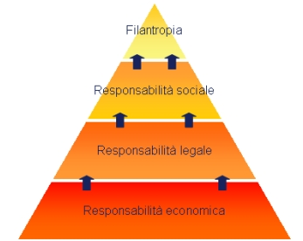
Responsabilità oggettiva
La responsabilità oggettiva configura una situazione in cui il soggetto può essere responsabile di un illecito, anche se questo non deriva direttamente da un suo comportamento e non è riconducibile a dolo o colpa del soggetto stesso.

Slide 9
Responsabilità oggettiva e Codice
Gli articoli del Codice Civile più rilevanti in materia di responsabilità oggettiva sono i seguenti:
art. 2048 - Responsabilità dei genitori, dei tutori, dei precettori, e dei maestri;
art. 2049 - Responsabilità dei padroni e dei committenti;
art. 2050 - Responsabilità per l’esercizio di attività pericolose;
art. 2051 - Danno cagionato da cose in custodia;
art. 2052 - Danno cagionato da animali;
art. 2053 - Rovina di edificio;
art. 2054 - Circolazione di veicoli.

Slide 10

Concetto di reato
Il reato è un fatto umano, commissivo o omissivo, al quale l'ordinamento giuridico ricollega una sanzione penale in ragione del fatto che tale comportamento sia stato definito come antigiuridico in quanto costituisce un'offesa ad un bene giuridico o ad un insieme di beni giuridici (che possono essere beni di natura patrimoniale o anche beni non patrimoniali) tutelati dall'ordinamento da un'apposita norma incriminatrice. Rientra, quindi, nella più ampia categoria dell'illecito.

Slide 11
La notizia di reato
Il P.M. (Pubblico Ministero) e la P.G. (Polizia Giudiziaria) acquisiscono le notizie di reato di propria iniziativa oppure ricevono le stesse presentate o trasmesse a norma degli artt. 331 e ss. del Codice di Procedura Penale.
Presupposto necessario perché possano essere iniziate le indagini preliminari è l’esistenza di una “notitia criminis” la quale per essere tale, deve avere per oggetto un fatto specifico idoneo ad integrare estremi di reato e deve essere dotata, per la fonte da cui proviene, di adeguata credibilità.

Slide 12
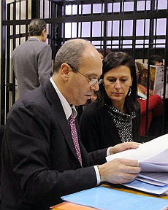
La “notitia criminis”
La “notitia criminis”, perché sia suscettibile di utilizzazione processuale, deve essere contenuta in un atto del quale un soggetto si assume la paternità. Pertanto, una denuncia anonima o proveniente da fonte confidenziale non può essere considerata quale notizia di reato; sulla sua scorta possono essere solo compiuti accertamenti volti a verificarne la fondatezza, purché non si risolvano in atti che rechino pregiudizio ai diritti del cittadino.

Slide 13
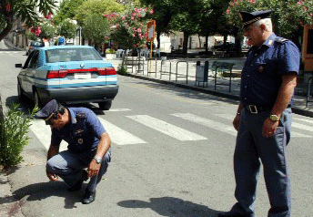
Incidenti stradali
Quando si verificano incidenti stradali, ad acquisire la notizia di reato sono nella maggioranza dei casi gli agenti che intervengono per effettuare i rilievi e prestare i primi soccorsi. Può accadere che i protagonisti del sinistro, specie se dallo stesso sono derivate conseguenze di lieve entità, decidano di omettere di richiedere l’intervento degli agenti. Peraltro, tanto in un caso quanto nell’altro, in presenza di feriti, il reato solitamente ipotizzabile in astratto è quello di lesioni colpose e, pertanto, in assenza della formale presentazione della querela il procedimento penale non può essere iniziato, difettando il presupposto di procedibilità.

Slide 14
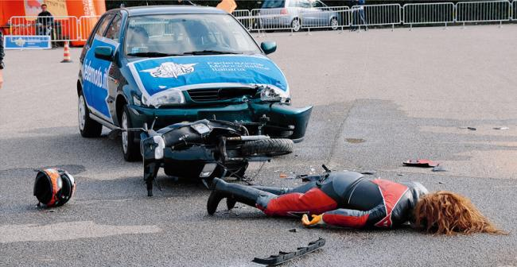
Lesioni personali colpose
Nel caso di sinistri con lesioni, è astrattamente configurabile la fattispecie di reato di cui all’art. 590 C.P., vale a dire lesioni personali colpose commesse con violazione delle norme sulla disciplina della circolazione stradale.

Slide 15
Quantificazione della pena
Ai fini della quantificazione della pena, la norma distingue tra lesioni lievissime, lievi, gravi e gravissime:
-sono lievissime quelle lesioni dalle quali deriva una malattia del corpo e della mente di durata non superiore ai 20 giorni,
-sono lievi quelle la cui malattia abbia una durata compresa tra 20 e 40 giorni,
-sono gravi le lesioni da cui derivi: a) una malattia che metta in pericolo la vita della persona, b) se il fatto produce l’indebolimento permanente di un senso o di un organo,
-sono gravissime le lesioni da cui derivi: a) una malattia certamente o probabilmente insanabile, b) la perdita di un senso, c) la perdita di un arto.

Slide 16
Il diritto di querela
Il diritto di querela non può essere esercitato decorsi 3 mesi dal giorno della notizia del fatto che costituisce reato.
Per i minori di 14 anni e per gli interdetti a causa di infermità di mente, il diritto di querela è esercitato dal genitore o dal tutore.
La querela è proposta oralmente o per iscritto, personalmente o a mezzo di procuratore speciale, al P.M. o ad un ufficiale di P.G.
L’autorità che riceve la querela provvede all’attestazione della data e del luogo della presentazione, all’identificazione della persona che la propone e alla trasmissione degli atti all’ufficio competente del P.M.

Slide 17
L’attività della Polizia Giudiziaria
Il nuovo Codice di Procedura Penale (C.P.P.) non ha eliminato la facoltà della P.G. di svolgere attività di indagine di propria iniziativa, anzi, dopo un’iniziale fase di compressione, successive riforme legislative hanno ulteriormente ampliato tale facoltà.
Ovviamente, lo svolgimento delle attività da parte degli agenti di P.G. è sempre subordinato al rispetto delle eventuali direttive del P.M. il quale, una volta informato della notizia di reato, assume di fatto il pieno controllo delle indagini.

Slide 18
L’attività della Polizia Giudiziaria
La forma, il contenuto ed i tempi della denuncia proveniente dalla P.G. sono regolati dall’art. 347 C.P.P. il quale prevede che, una volta acquisita la notizia di reato, la P.G. debba, senza ritardo, riferire al P.M., per iscritto, gli elementi essenziali del fatto e gli altri dati sino ad allora raccolti, indicando le fonti di prova e le attività compiute, delle quali trasmette la relativa documentazione. Quando sia possibile, inoltre, deve comunicare le generalità, il domicilio e ciò che valga alla identificazione della persona nei cui confronti vengono svolte le indagini, della persona offesa e di coloro che siano in grado dì riferire su circostanze rilevanti per la ricostruzione dei fatti.

Slide 19
L’attività della Polizia Giudiziaria
Gli articoli 11 e 12 C.d.S., indicano tra le attività di servizio di Polizia Giudiziaria la rilevazione degli incidenti stradali affidandola, in via principale (anche se non esclusiva), alla Stradale della Polizia di Stato, all’Arma dei Carabinieri ed alla Guardia di Finanza.
Nel caso di incidenti con lesioni gravi, si deve procedere al sequestro dei mezzi coinvolti, di tale attività deve essere interessata l’autorità giudiziaria entro 48 ore per la convalida, potendosi in ogni caso proseguire le indagini, procedendo successivamente alla redazione della relazione se e dopo che il P.M., disposta o meno la convalida, abbia restituito gli atti per la prosecuzione delle indagini stesse.

Slide 20
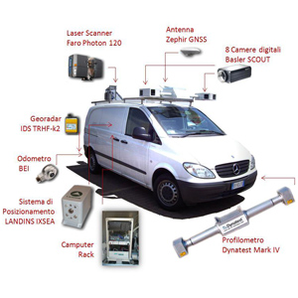
L’attività della Polizia Giudiziaria
Qualora dal sinistro siano derivate lesioni lievi, non dovendosi procedere a sequestro, è preferibile effettuare solo i rilievi (obbligatori) e poi rimanere in attesa di eventuale querela.

Slide 21

L’identificazione
Nell’ambito delle attività di P.G., l’art. 349 C.P.P. prevede quale atto tipico il potere di procedere all’identificazione dell’indagato e di eventuali testimoni. L’identificazione, pertanto, può essere definita in linea generale come l’accertamento dell’identità personale di un soggetto, mediante il riconoscimento dei suoi caratteri somatici peculiari ovvero mediante l’individuazione delle sue generalità.

Slide 22
L’identificazione
Soltanto ai fini della identificazione della persona nei cui confronti vengono svolte le indagini la P.G. può eseguire rilievi dattiloscopici, fotografici e antropometrici nonché altri accertamenti.
Nel procedere alla identificazione, la P.G. ha l’obbligo di invitare la persona nei cui confronti vengono svolte le indagini a dichiarare le proprie generalità e quant’altro può valere ad identificarlo, ammonendolo circa le conseguenze cui si espone chi si rifiuta di dare le proprie generalità o le fornisce false.

Slide 23
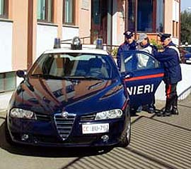
L’identificazione
Se la persona nei cui confronti vengono svolte le indagini o quelle in grado di riferire su circostanze rilevanti per la ricostruzione dei fatti si rifiutano di farsi identificare ovvero forniscono generalità o documenti falsi, la P.G. ha la facoltà di disporne l’accompagnamento presso i propri uffici e di trattenerle per il tempo strettamente necessario per l’identificazione e comunque non oltre le 12 ore ovvero, previo avviso anche orale al P.M., oppure non oltre le 24 ore, nel caso che l’identificazione risulti particolarmente complessa ovvero occorra l’assistenza dell’autorità consolare o di un interprete.

Slide 24
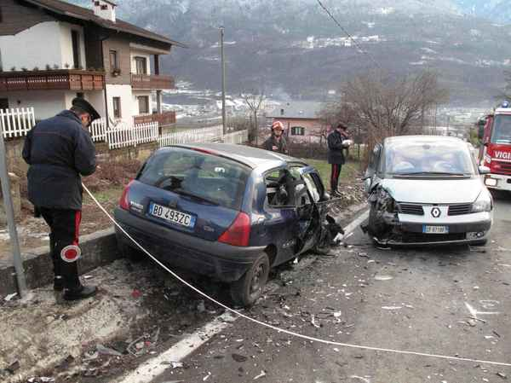
I compiti degli agenti
Tra i compiti degli ufficiali e degli agenti di P.G. vi è quello di curare che le cose e le tracce pertinenti al reato siano conservate e che lo stato dei luoghi e delle cose non venga mutato prima dell’intervento del P.M.
Se vi è pericolo che le cose, le tracce e i luoghi pertinenti al reato si alterino, si disperdano o comunque si modifichino e il P.M. non può intervenire tempestivamente, gli ufficiali di P.G. compiono i necessari accertamenti e rilievi sullo stato dei luoghi e delle cose.

Slide 25
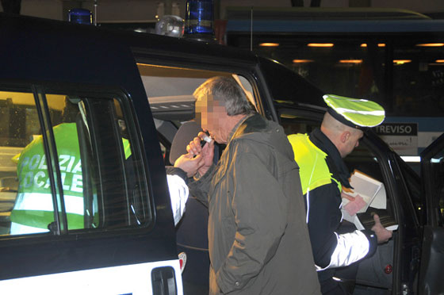
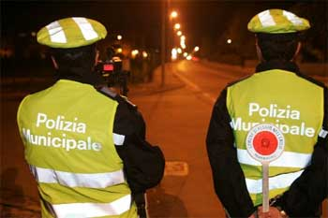
Rilievi ed accertamenti
Tra gli accertamenti consentiti in presenza delle condizioni di urgenza indicate vi è l’effettuazione del c.d. «alcoltest» o l’uso del c.d. «etilometro».

Slide 26
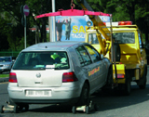
Il sequestro
Dopo aver proceduto al sequestro, la P.G. enuncia nel relativo verbale il motivo del provvedimento e ne consegna copia alla persona alla quale le cose sono state sequestrate. Il verbale è trasmesso senza ritardo, e comunque non oltre le 48 ore, al P.M. del luogo dove il sequestro è stato eseguito. Il Pubblico Ministero, nelle 48 ore successive, con decreto motivato convalida il sequestro se ne ricorrono i presupposti ovvero dispone la restituzione delle cose sequestrate.

Slide 27
Decreto di convalida
Copia del decreto di convalida è immediatamente notificata alla persona alla quale le cose sono state sequestrate. Contro il decreto di convalida, l’indagato ed il suo difensore, nonché la persona alla quale le cose sono state sequestrate e quella che avrebbe diritto alla loro restituzione, possono proporre, entro 10 giorni dalla notifica del decreto ovvero dalla diversa data in cui l’interessato ha avuto conoscenza dell’avvenuto sequestro, richiesta di riesame, anche nel merito. La richiesta di riesame non sospende l’esecuzione del provvedimento.

Slide 28

La citazione a giudizio innanzi al Giudice di Pace
Terminata la fase delle indagini, la P.G., sulla base dell’imputazione formulata dal P.M., cita l’imputato dinanzi al Giudice di Pace per i reati di sua competenza.

Slide 29
Elementi della citazione
La citazione deve contenere:
a) le generalità dell’imputato e le altre indicazioni personali che valgono ad identificarlo;
b) l’indicazione della persona offesa, qualora risulti identificata;
c) l’imputazione formulata dal P.M. e l’indicazione delle fonti dì prova di cui si chiede l’ammissione. Se viene chiesto l’esame di testimoni o consulenti tecnici (C.T.U./C.T.P.), nell’atto devono essere indicate, a pena di inammissibilità, le circostanze su cui deve vertere l’esame;
d) l’indicazione del giudice competente per il giudizio, nonché del luogo, del giorno e dell’ora della comparizione, con l’avvertimento all’imputato che non comparendo sarà giudicato in contumacia;
e) l’avviso che l’imputato ha facoltà di nominare un difensore di fiducia e che, in mancanza, sarà assistito da un difensore di ufficio;
f) l’avviso che il fascicolo relativo alle indagini preliminari è depositato presso la segreteria del P.M. e che le parti e loro difensori hanno facoltà di prenderne visione e di estrarne copia.

Slide 30
Notifica e nullità della citazione
La citazione è notificata, a cura della P.G., all’imputato, al suo difensore e alla parte offesa almeno 30 giorni prima dell’udienza. E’ nulla la citazione a giudizio disposta dalla P.G. qualora manchi la formulazione dell’imputazione e la sottoscrizione del P.M., in quanto tale mancanza determina la violazione del diritto di difesa dell’imputato cui non è consentito di conoscere il fatto-reato contestatogli. La citazione è altresì nulla se l’imputato non è identificato in modo certo ovvero se manca o è insufficiente l’indicazione di uno dei requisiti sopra visti.

Slide 31

L’attività di indagine del P.M.
Il P.M. ha, formalmente, un ruolo predominante nella fase delle indagini preliminari, potendo svolgere tutte le indagini che ritiene necessarie, anche in forme atipiche, ai fini di valutare l’opportunità di esercitare l’azione penale o, viceversa, di chiedere l’archiviazione della notizia di reato.
Qualora, invece, l’ipotesi di reato rientri tra quelle di competenza del Giudice di Pace, tale ruolo è essenzialmente svolto dalla P.G. con attività di iniziativa autonoma.

Slide 32
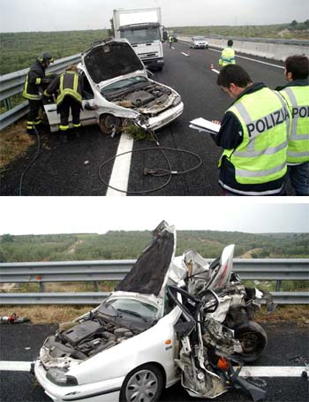
Gli accertamenti tecnici
In linea generale, gli atti compiuti dal P.M. nella fase delle indagini preliminari non sono direttamente utilizzabili ai fini della prova, dovendo questa formarsi nel dibattimento.
In tema di guida in stato di ebbrezza gli scontrini contenenti dell’esame alcolimetrico sono atti irripetibili, essi hanno natura documentale: ne deriva che possono essere prodotti in giudizio.
Parimenti, costituiscono atti tecnici irripetibili i rilievi segnaletici o fotografici disposti in occasione di un sinistro stradale: è evidente che per effetto di possibili mutamenti delle condizioni atmosferiche o del transito di veicoli, le tracce finirebbero per disperdersi irrimediabilmente e, del resto, non potrebbero in alcun modo essere conservati sino al momento del dibattimento.

Slide 33
Fase di accertamento
Quando debba procedere a tali accertamenti, il P.M. avvisa la persona sottoposta alle indagini, la persona offesa dal reato e i difensori del giorno, dell’ora e del luogo fissati per il conferimento dell’incarico e della facoltà di nominare consulenti tecnici.
La persona sottoposta alle indagini è avvisata che è assistita da un difensore di ufficio, ma che può nominarne uno di fiducia.
I difensori nonché i consulenti tecnici eventualmente nominati hanno diritto di assistere al conferimento dell’incarico, di partecipare agli accertamenti e di formulare osservazioni e riserve.

Slide 34
Fase di accertamento
Qualora, prima del conferimento dell’incarico, la persona sottoposta alle indagini formuli riserva di promuovere incidente probatorio, il P.M. dispone che non si proceda agli accertamenti salvo che questi, se differiti, non possano più essere utilmente compiuti.
Se il P.M., malgrado l’espressa riserva formulata dalla persona sottoposta alle indagini e pur potendo differire utilmente gli accertamenti, ha ugualmente disposto di procedere alla loro esecuzione, i relativi risultati non possono essere utilizzati nel dibattimento.
Tale ipotesi, ad esempio, può ricorrere nei casi in cui si debba accertare la presenza dì alcool o stupefacenti nel sangue del conducente di un veicolo coinvolto in un sinistro.

Slide 35

La competenza del Giudice di Pace
In caso di reato anche con violazioni delle norme sulla circolazione stradale continua ad essere competente il Giudice di Pace in forza dell’art. 4 del D.Lgs. n. 274/2000, rimane ferma la competenza del Tribunale per i minorenni.
Ne deriva che, allorché il Tribunale per i minorenni si trovi a dover giudicare un reato di competenza del Giudice di Pace, commesso da un minore, deve irrogare le più miti sanzioni previste dal D.Lgs. n. 274/2000.

Slide 36
La competenza del Giudice di Pace
Per i reati competente per il giudizio è il Giudice di Pace del luogo in cui il reato è stato consumato.
Davanti al Giudice di Pace si ha connessione di procedimenti:
a) se il reato per cui si procede è stato commesso da più persone in concorso o cooperazione fra loro;
b) se una persona è imputata di più reati commessi con una sola azione od omissione.

Slide 37

Competenza territoriale
Se i reati sono stati commessi in luoghi diversi, la competenza per territorio appartiene per tutti al Giudice di Pace del luogo in cui è stato commesso il primo reato.
Se non è possibile determinare in tal modo la competenza, questa appartiene al Giudice di Pace del luogo in cui è iniziato il primo dei procedimenti connessi.

Slide 38
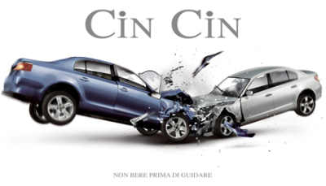
Gli illeciti penali nel nuovo Codice della Strada
A completamento dell’analisi dei profili penalistici dell’infortunistica stradale, si procede ad una breve analisi dei principali reati previsti dal nuovo Codice della Strada, anche alla luce delle recenti modifiche legislative intervenute tra il 2003 ed il 2007 per i reati di guida in stato di ebbrezza (art. 186), guida sotto l’effetto di sostanze stupefacenti (art. 187) ed omissione di soccorso (art. 189).

Slide 39
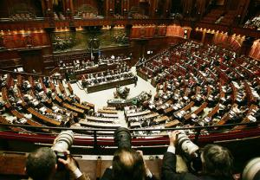
Guida in stato di ebbrezza
L’art. 186 C.d.S. vieta dì porsi alla guida in stato di ebbrezza in conseguenza dell’uso di bevande alcoliche.
Sotto la spinta di tragici fatti di cronaca e dell’aumento del numero dei sinistri provati da soggetti postisi alla guida di veicoli sotto l’influenza dell’alcool, con il D.Lgs. 03/08/2007, n. 117, il legislatore ha ulteriormente inasprito le sanzioni, sia di natura penale che amministrativa.

Slide 40
Sanzioni
Alla luce della riforma, salvo che il fatto non costituisca più grave reato, il conducente che si pone alla guida di un veicolo sotto l’influsso di sostanze alcoliche è punito:
a) con l’ammenda da € 500,00 a € 2.000,00, qualora sia stato accertato un valore corrispondente ad un tasso alcolemico oltre gli 0,5 e non superiore a 0,8 grammi per litro (g/l), con conseguente sanzione amministrativa accessoria della sospensione della patente di guida da 3 a 6 mesi;
b) con l’ammenda da € 800,00 a € 3.200,00 e l’arresto fino a 3 mesi, qualora sia stato accertato un valore corrispondente ad un tasso alcolemico oltre gli 0,8 e non superiore a 1,5 grammi per litro (g/l), con sospensione della patente di guida da 6 mesi ad 1 anno;
c) con l’ammenda da € 1.500,00 a € 6.000,00 e l’arresto fino a 6 mesi, qualora sia stato accertato un valore corrispondente ad un tasso alcolemico superiore a 1,5 grammi per litro (g/l), con sospensione della patente di guida da 1 a 2 anni.

Slide 41

Revoca della patente
La patente di guida è sempre revocata, quando il reato è commesso dal conducente di un autobus o di un veicolo di massa complessiva a pieno carico superiore a 3,5 t o di complessi di veicoli, ovvero in caso di recidiva nel biennio.
Parimenti, quando lo stesso soggetto compie più violazioni, ivi compreso il rifiuto dì sottoporsi agli accertamenti, nel corso di un biennio, è sempre disposta la sanzione amministrativa accessoria della revoca della patente di guida.

Slide 42

Sanzioni in caso di incidente
Se il conducente in stato di ebbrezza provoca un incidente stradale, le pene sono raddoppiate ed è disposto il fermo amministrativo del veicolo per 90 giorni, salvo che il veicolo appartenga a persona estranea al reato. E’ fatta salva in ogni caso l’applicazione delle sanzioni accessorie della sospensione della patente da 15 giorni a 3 mesi, quando dal fatto derivi una lesione personale colposa, fino a 2 anni quando dal fatto derivi una lesione personale colposa grave o gravissima, fino a 4 anni nel caso di omicidio colposo con ritiro cautelare della patente di guida.

Slide 43
Accertamento dello stato di ebbrezza
Per accertare lo stato di ebbrezza del conducente del veicolo non è indispensabile l’utilizzazione degli strumenti tecnici di accertamento previsti dal Codice della Strada e dal regolamento (etilometro), ma ricavare l’esistenza di tale stato da elementi sintomatici quali l’alito vinoso, l’eloquio sconnesso, l’andatura barcollante, le modalità di guida o altre circostanze che possano far fondatamente presumere l’esistenza dello stato indicato.
In difetto dell’esame alcolimetrico, per poter ritenere provato lo stato di ebbrezza penalmente rilevante, occorre che gli elementi sintomatici di tale stato siano significativi, al di là di ogni ragionevole dubbio.

Slide 44
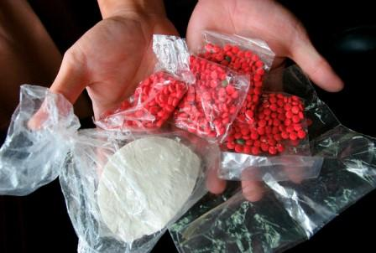
Guida in stato di alterazione
L’art. 187 C.d.S. prevede che chiunque si ponga alla guida di un veicolo in stato di alterazione psico-fisica dopo aver assunto sostanze stupefacenti è punito con l’ammenda da € 1.000,00 ad € 4.000,00 e l’arresto fino al massimo di 3 mesi.
All’accertamento del reato consegue in ogni caso la sanzione amministrativa accessoria della sospensione della patente di guida da 6 mesi ad 1 anno.

Slide 45
Revoca della patente
Analogamente a quanto avviene per il reato di guida in stato di ebbrezza, la patente di guida è sempre revocata, quando il reato è commesso dal conducente di un autobus o di un veicolo di massa complessiva a pieno carico superiore a 3,5 t o di complessi di veicoli, ovvero in caso di recidiva nel biennio.
Altrettanto analogamente all’ipotesi di cui all’art. 186 C.d.S. il conducente in stato di alterazione psico-fisica dopo aver assunto sostanze di incidente stupefacenti o psicotrope provoca un incidente stradale, le pene sono raddoppiate ed è disposto il fermo amministrativo del veicolo per 90 giorni, salvo che il veicolo appartenga a persona estranea al reato.
E’ fatta, altresì, salva in ogni caso l’applicazione delle sanzioni accessorie previste dagli artt. 222 e 223 C.d.S.

Slide 46

Accertamento dello stato di alterazione
Al fine di acquisire elementi utili per motivare l’obbligo di sottoposizione agli accertamenti, gli organi di Polizia Stradale possono sottoporre i conducenti ad accertamenti qualitativi non invasivi o a prove, anche attraverso apparecchi portatili. Quando gli accertamenti di forniscono esito positivo, gli agenti di Polizia accompagnano il conducente presso strutture sanitarie fisse o mobili, ovvero presso le strutture sanitarie pubbliche per il prelievo di campioni di liquidi biologici ai fini dell’effettuazione degli esami necessari ad accertare la presenza di sostanze stupefacenti per la relativa visita medica.

Slide 47
Accertamento dello stato di alterazione
Vi sono alcune sostanziali differenze rispetto alla disciplina relativa alla guida in stato di ebbrezza.
Ai fini dell’accertamento del reato di cui all’art. 187 C.d.S. lo stato dì alterazione psico-fisica derivante dall’uso di sostanze stupefacenti non può essere desunto da elementi indiziari ma deve essere provato attraverso un esame tecnico su campioni di liquidi biologici.
Deve escludersi, inoltre, che lo stato di alterazione possa essere desunto da elementi sintomatici esterni, come invece è ammesso per l’ipotesi di guida sotto l’influenza dell’alcool.
Non costituiscono prova sufficiente dello stato di alterazione la descrizione del comportamento dell’imputato da parte dell’agente dì polizia intervenuto e l’accertamento sintomatico eseguito dal sanitario del pronto soccorso.

Slide 48
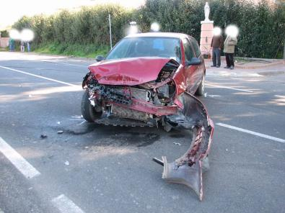
Fuga ed omissione di soccorso
L’utente della strada, in caso di incidente comunque ricollegabile al suo comportamento, ha l’obbligo di fermarsi e di prestare l’assistenza occorrente a coloro che, eventualmente, abbiano subito danno alla persona. Le persone coinvolte in un incidente devono porre in atto ogni misura idonea a salvaguardare la sicurezza della circolazione e, compatibilmente con tale esigenza, adoperarsi affinché non venga modificato lo stato dei luoghi e disperse le tracce utili per l’accertamento delle responsabilità.

Slide 49
Sanzioni
Chiunque, non ottempera all’obbligo di fermarsi in caso di incidente, con danno alle sole cose, è soggetto alla sanzione amministrativa del pagamento di una somma da € 259,00 a € 1.036,00. In tal caso, se dal fatto deriva un grave danno ai veicoli coinvolti tale da determinare l’applicazione della revisione della patente di guida, si applica la sanzione amministrativa accessoria della sospensione della medesima da 15 giorni a 2 mesi.
Chiunque, in caso di incidente con danno alle persone, non ottempera all’obbligo di fermarsi, è punito con la reclusione da 3 mesi a 3 anni. Si applica la sanzione amministrativa accessoria della sospensione della patente di guida da 1 a 3 anni.
Nel reato di «fuga», previsto dall’art. 189, 1° e 6° comma, C.d.S., il dolo deve investire non solo l’evento dell’incidente, ma anche il danno alle persone e, conseguentemente, la necessità del soccorso, che non costituisce una condizione di punibilità.

Slide 50



